Slide 1

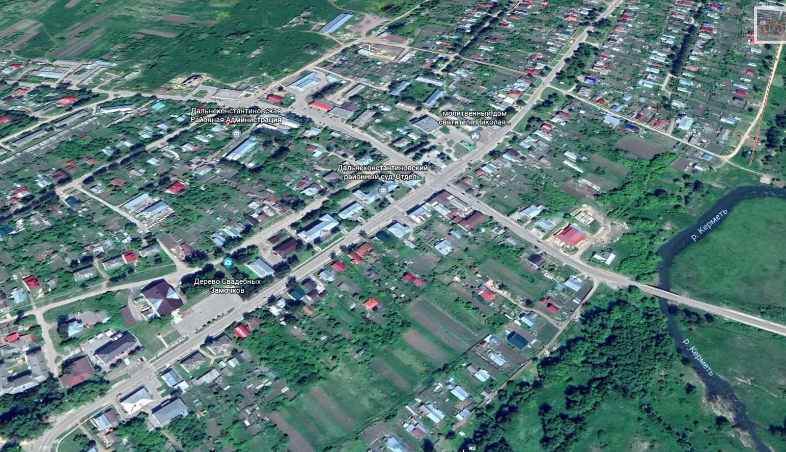

Управление финансов администрации Дальнеконстантиновского муниципального района
БЮДЖЕТ ДЛЯ ГРАЖДАН
«О проекте бюджета Дальнеконстантиновского
муниципального района на 2020 год и на плановый период 2021 и 2022 годов»
района на 2017 год
Бюджет для граждан
По проекту Решения Земского собрания «О проекте бюджета Дальнеконстантиновского муниципального района»

Slide 2
Что такое… «Бюджет для граждан»???
Уважаемые Дальнеконстантиновцы!
Перед вами брошюра «Бюджет для граждан», разработанная управлением финансов, по проекту бюджета Дальнеконстантиновского муниципального района на 2020 год и на плановый период 2021 и 2022 годов* - главного финансового документа района.
В сборнике в доступной и краткой форме представлено описание доходов, расходов бюджета и их структуры, приоритетные направления расходования бюджетных средств, объемы бюджетных ассигнований, направляемых на финансирование социально-значимых мероприятий в сфере образования, социальной политики и занятости населения, культуры, сельского хозяйства и в других сферах.
«Бюджет для граждан» нацелен на широкий круг пользователей – всех жителей Дальнеконстантиновского муниципального района, которые должны быть уверены, что передаваемые ими, как налогоплательщиками, средства используются эффективно, дают положительный результат, проявляющийся во всех сферах жизнедеятельности как для каждого человека и каждой семьи, так и для общества в целом.
Одной из ключевых наших задач является обеспечение открытости и прозрачности муниципальных финансов, расширение практики общественного участия.
На официальном сайте Администрации Дальнеконстантиновского района в разделе «Управления финансов» можно ознакомиться с данной и другими брошюрами, с деятельностью структурного подразделения, другими «сферами» бюджетного процесса района, итогами его исполнения, получить другую интересующую Вас информацию, а также задать вопрос, получить ответ, оставить отзыв или предложение, используя рубрику «Приемная граждан».
*Проект бюджета одобрен на заседании Земского собрания 28 ноября 2018 года Решением № 110.
2

Slide 3
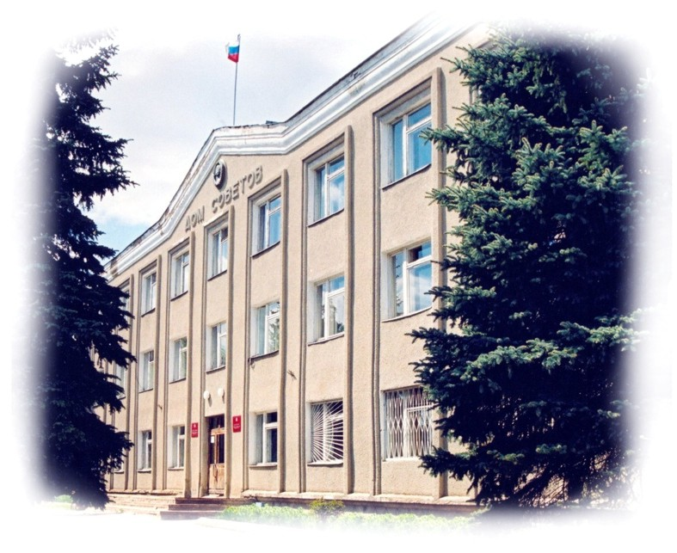
Публичные слушания по проекту бюджета
Публичные слушания - форма участия населения в осуществлении местного самоуправления. Публичные слушания проводятся с целью выявления мнения населения, в данном случае, по проекту бюджета Дальнеконстантиновского муниципального района.
Каждый житель вправе высказать свое мнение по проекту бюджета, представить письменные предложения и замечания для включения их в протокол публичных слушаний.
Результат публичных слушаний - заключение, в котором отражаются выраженные позиции жителей и рекомендации, сформулированные по результатам публичных слушаний. Заключение о результатах публичных слушаний подлежит опубликованию.
Приглашаем жителей района принять участие в ежегодном* общественном обсуждении проекта бюджета на публичных слушаниях, которые проходят в зале заседаний администрации Дальнеконстантиновского муниципального района
по адресу: р.п.Д.Константиново, ул.Советская, д.99
*информирование о времени и дате
проведения осуществляется:
на сайте администрации,
через местные СМИ.
3

Slide 4
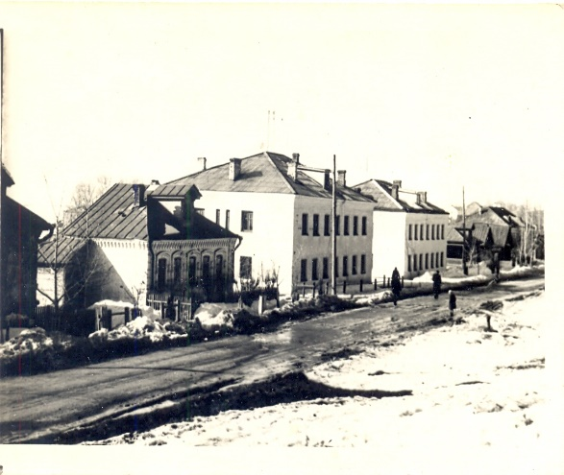
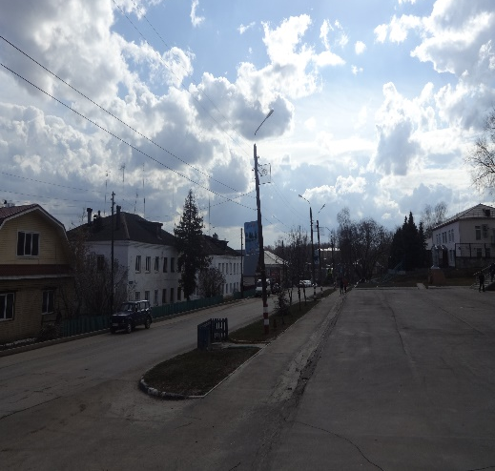
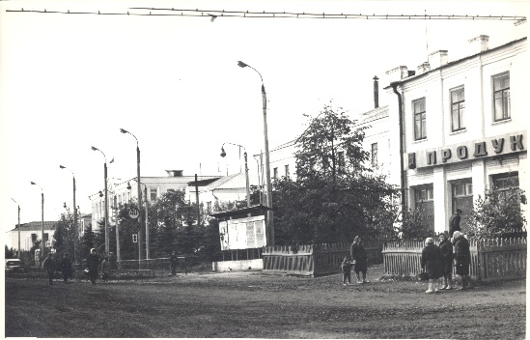
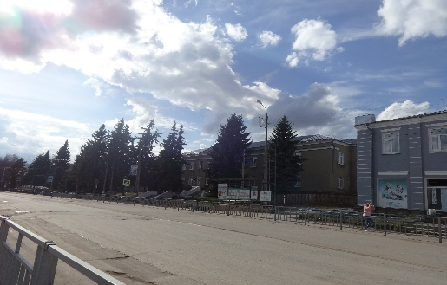
Бюджет – …
- это схема доходов и расходов определённого объекта (семьи, бизнеса, организации, государства, муниципального образования и т.д.), устанавливаемая на определённый период времени . Бюджет муниципального района (МУНИЦИПАЛЬНЫЙ БЮДЖЕТ) - это
МУНИЦИПАЛЬНЫЕ ДОХОДЫ
это денежные средства, поступающие в безвозмездном и безвозвратном порядке в соответствии с законодательством Российской Федерации в распоряжение органов государственной власти Российской Федерации, субъектов РФ, органов местного самоуправления……………………………………………………………………………………………………………………………………………………………………………………………………………..
МУНИЦИПАЛЬНЫЕ РАСХОДЫ
это экономические отношения, возникающие в связи с распределением фонда денежных средств муниципалитета и его использование по отраслевому, целевому и территориальному назначению.
Расходная часть охватывает всю экономику, так как муниципалитет учитывает экономические интересы общества в целом.
На величину и структуру расходов бюджета влияют множество факторов:
муниципальное устройство, внешняя и внутренняя политика муниципалитета, общий уровень экономики, уровень благосостояния населения, размер муниципального сектора в экономике и многие другие факторы.
Налоговые доходы
Неналоговые доходы
Безвозмездные поступления
4

Slide 5
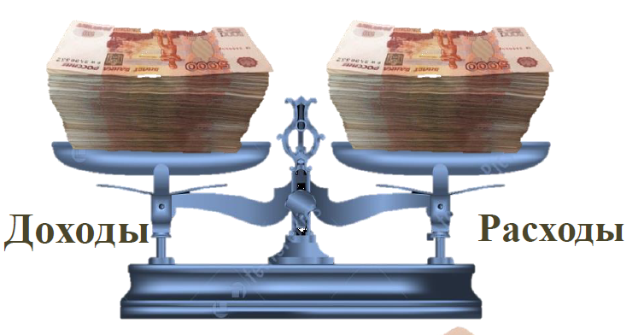
Бюджет…бюджет…бюджет…
БЕЗДЕФИЦИТНЫЙ Бюджет
=
Сбалансированность бюджета по доходам и расходам –
основополагающее требование, предъявляемое к органам,
составляющим и утверждающим бюджет
5

Slide 6
Современные подходы к формированию бюджетов:
ПОКАЗАТЕЛИ ПРИВЕДЕНИЯ Численность и половозрастной состав населения, количество объектов культурного наследия, протяженность дорог, площадь мун. жилищного фонда, протяженность улиц, проездов, набережных и т.д.
Модельное
бюджетирование
Группировка муниципальных образований по численности и типу населения
Расчетный объем расходов по каждой группе опред. как средний объем расходов по группе обязательств, скоррек. на показатель приведения и коэффициенты удорожания
Расходы на органы МСУ рассчитываются в отдельном блоке расходов
Расходы инвестиционного характера не учитываются
Внутри каждой группы расходов выделены расходы наиболее ярко характеризующие конкретную группу
Основные подходы методики
ГРУППИРОВКА РАСХОДНЫХ ОБЯЗАТЕЛЬСТВ ПО РАЗДЕЛАМ Общие государственные вопросы, национальная безопасность и правоохранительная деятельность, национальная экономика, жилищно-коммунальное хозяйство, охрана окружающей среды, образование, культура, кинематография, физическая культура и спорт, сми, обслуживание государственного и муниципального долга
КОЭФФИЦИЕНТЫ УДОРОЖАНИЯ Масштаб, расселение, размещение населенных пунктов, стоимость теплоэнергии, стоимость жилья за 1 кв.м. к среднему по группе, рост оборота субъектов малого предпринимательства и т.д.
6

Slide 7
Современные подходы к формированию бюджетов:
Инициативное
бюджетирование
Информирование о практике инициативного бюджетирования
Сбор заявлений на инициативное участие
Выбор проектов
Контроль за выполнением работ
Завершение проектов
Цель
Активизация участия жителей в определении приоритетов расходования средств местных бюджетов и поддержка инициатив жителей в решении вопросов местного значения
Задачи
Повышение эффективности бюджетных расходов
Повышение открытости деятельности органов местного самоуправления
Развитие взаимодействия органов местного самоуправления
Развитие взаимодействия органов местного самоуправления населения МО
Сфера реализации
Финансирование
Вопросы местного значения
Областной бюджет
Бюджет муниципального района
Средства населения
Средства инвесторов (спонсоров)
7

Slide 8
ДОХОДЫ БЮДЖЕТА- из чего они складываются ?
Доходы бюджета- безвозмездные и безвозвратные поступления денежных средств в бюджет
Неналоговые доходы
Поступления от уплаты пошлин и сборов, установленных законодательством РФ (доходы от использования муниципального имущества, плата за негативное воздействие на окружающую среду, штрафы за нарушение законодательства и др.)
Безвозмездные поступления
Поступления от других бюджетов бюджетной системы, граждан и организаций (межбюджетные трансферты в виде дотаций, субвенций, субсидий, поступления от юридических и физических лиц, кроме налоговых и неналоговых доходов)
Налоговые доходы Поступления от уплаты налогов, установленных Налоговым кодексом РФ (налог на доходы физических лиц, единый налог на вмененный доход,
акцизы и др.)
8

Slide 9

Какие налоги уплачивают жители
Нижегородской области
Налог на доходы физических лиц (НДФЛ)
гл.23 Налогового кодекса РФ, ставка налога 13%, в отдельных случаях 9%, 30% и 35%
Налог на имущество физических лиц
Ставка налога исходя из кадастровой стоимости объектов:
- Жилые дома, часть жилых домов, квартир, часть квартир, комнат, гаражей и машино-мест, хозяйственные строения или сооружения площадь каждого из которых не превышает 50 кв. м – от 0,1% до 0,3%;
- объекты, кадастровая стоимость которых превышает 300 млн.руб.– от 0,5% до 2 %,
- прочие – 0,5%.
Транспортный налог
гл. 28 Налогового кодекса РФ,
Основные ставки:
до 45 л/с - 13,5 руб.
от 45 до 100 л/с – 22,5 руб. от 100 до 150 л/с - 31,5 руб. от 150 до 200 л/с – 45 руб. от 200 до 250 л/с – 75 руб. от 250 л/с – 150 руб.
Областной бюджет и местные бюджеты
Земельный налог
Ставка налога от кадастровой стоимости земельных участков:
0,3% по участкам, занятым жилищным фондом, с/х назначения, для личного подсобного хозяйства, дачного хозяйства;
1,5% - в отношении других участков
9

Slide 10
Как распределяются РАСХОДЫ по основным функциям
Расходы бюджета – выплачиваемые из бюджета денежные средства, за исключением средств, являющихся источниками финансирования дефицита бюджета.
Формирование расходов осуществляется в соответствии с расходными обязательствами, законодательно закрепленными за соответствующими уровнями бюджетов.
по ведомствам
10

Slide 11




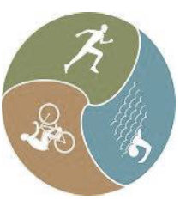
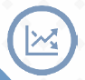


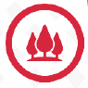


По разделам (подразделам) функциональной структуры:
11

Slide 12
По государственным и муниципальным программам- ПРОГРАММНЫЙ БЮДЖЕТ
Программный бюджет отличается от традиционного тем, что все или почти все расходы включены в программы и каждая программа своей целью прямо увязана с тем или иным стратегическим итогом деятельности ведомства.
Программное бюджетирование представляет собой методологию планирования, исполнения и контроля за исполнением бюджета, обеспечивающую взаимосвязь процесса распределения государственных расходов с результатами от реализации программ, разрабатываемых на основе стратегических целей, с учетом приоритетов государственной политики, общественной значимости ожидаемых и конечных результатов использования бюджетных средств.
12

Slide 13
На чем основывается составление
проекта местного бюджета
Указы и поручения Президента РФ,
послания Президента
Федеральному собранию
Муниципальные программы
Дальнеконстантиновского муниципального района
Прогноз социально-экономического развития Дальнеконстантиновского муниципального района на среднесрочный период (на 2020 год и на плановый период 2021 и 2022 годов)
Концепция бюджетной и налоговой политики в Дальнеконстантиновском муниципальном районе Нижегородской области на 2020 год и на плановый период 2021 и 2022 годов
Деятельность муниципалитета по формированию, рассмотрению, утверждению, исполнению бюджета, а также составлению и утверждению отчета об его исполнении называется бюджетный процесс.
Составление проектов бюджетов - исключительная прерогатива местных администраций муниципальных образований.
Непосредственное составление проектов бюджетов осуществляют финансовые органы муниципальных образований.
Проекты местных бюджетов составляются и утверждаются сроком на один год (очередной финансовый год) или сроком на три года (очередной финансовый год и плановый период)
13

Slide 14
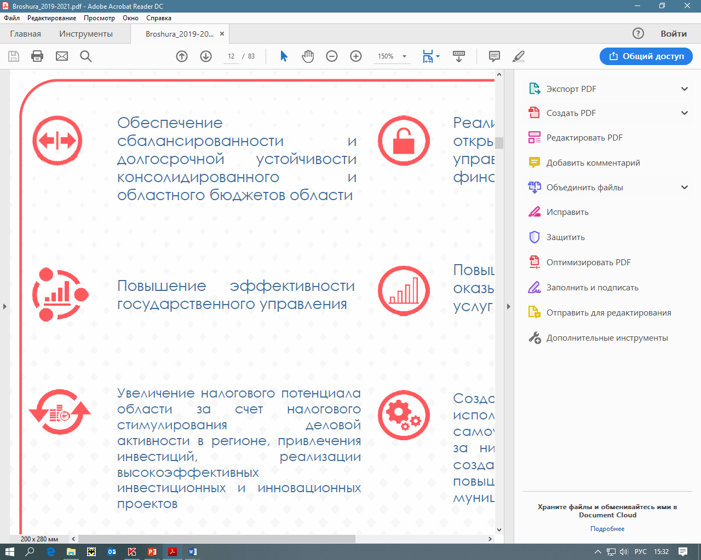
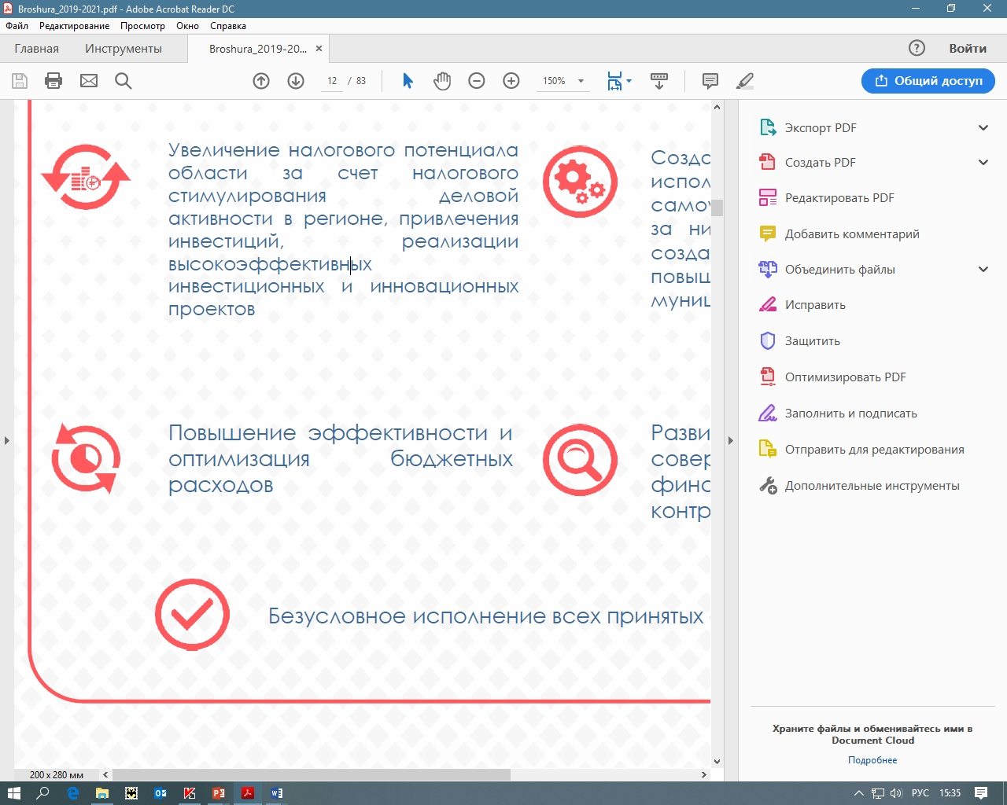
Каковы основные направления бюджетной и налоговой политики Дальнеконстантиновского муниципального района на 2020-2022 годы
Увеличение налогового потенциала
района за счет налогового
стимулирования деловой активности в районе, привлечения инвестиций
Проведение мероприятий по повышению эффективности управления муниципальной собственностью
Обеспечение сбалансированности и долгосрочной устойчивости консолидированного и местного бюджетов
Реализация принципов открытости и прозрачности управления
муниципальными финансами
Повышение эффективности
и оптимизация бюджетных расходов
Повышение качества оказываемых муниципальных услуг
Повышение эффективности
муниципального управления
Развитие и совершенствование
системы финансового контроля
Безусловное исполнение действующих обязательств
Конструктивная работа, направлен-
ная на формирование благоприятного налогового и инвестиционного климата в районе
Взаимовыгодное сотрудничество с организациями, формирующими
налоговый потенциал района
14

Slide 15

Как происходит составление бюджета Дальнеконстантиновского муниципального района
Министерства НО
Структурные подразделения администрации
Подведомственные учреждения
Утверждение бюджета района
Согласование с Министерствами НО лимитов энергоресурсов, ФОТа
Утверждение бюджетов поселений
Разработка основных показателей прогноза социально-экономического развития
Рассмотрение проектов бюджетов муниципального района и поселений
Согласование основных параметров бюджетных проектировок, межбюджетных отношений с ведомствами и поселениями
Согласование прогноза консолидированного бюджета с Министерствами НО
Разработка Концепции бюджетной и налоговой политики
Актуализация нормативно-правовой базы, формирования структуры нормативных затрат, перечня муниципальных услуг
Формирование проекта бюджета
Формирование и утверждение муниципальных программ
Формирование реестра расходных обязательств
Баланс финансовых ресурсов
15

Slide 16
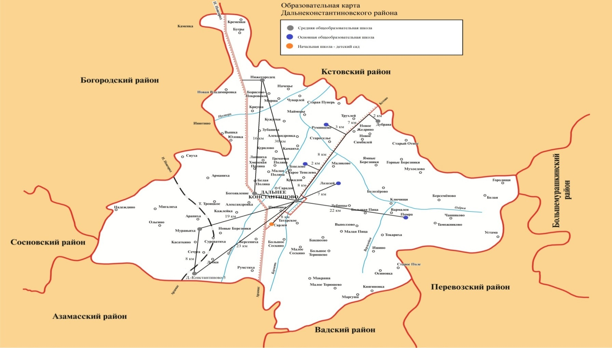
Из чего состоит бюджетная система Дальнеконстантиновского муниципального района
Консолидированный бюджет Дальнеконстантиновского муниципального района
Бюджеты 10 поселений: р.п.Д.Константиново,
Белозеровский с/с,
Богоявленский с/с,
Дубравский с/с,
Кужутский с/с,
Малопицкий с/с,
Нижегородский с/с,
Сарлейский с/с,
Суроватихинский с/с,
Тепелевский с/с
Бюджет муниципального района
16

Slide 17
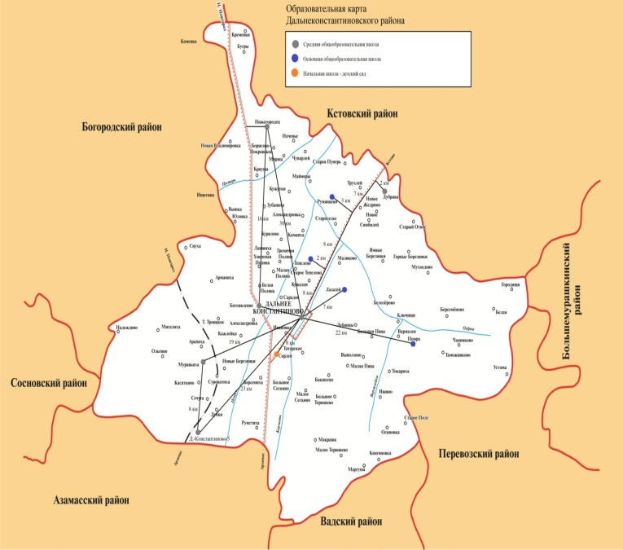
Какие показатели характеризуют наш район в 2019 году
Дальнеконстантиновский муниципальный район
Нижегородской области
Площадь – 137,7 тыс.гектар
Численность населения – 20.676 человек
Уровень валового продукта – 3.368 млн.руб.
Среднемесячная заработная плата по району – 27.970 рублей
Инвестиции в основной капитал в действующих ценах – 1.780 млн. рублей
Муниципальные образования -11
Муниципальные учреждения 26 ( казенные – 3, бюджетные – 11, автономные -12)
17

Slide 18
Какова динамика показателей социально-экономического развития района
18

Slide 19
Основные параметры бюджетного планирования Дальнеконстантиновского муниципального района
19

Slide 20
Сколько доходов поступает в бюджет муниципального района
В РАСЧЕТЕ
НА
1 ЖИТЕЛЯ
55,6
тыс.руб.
51,9
тыс.руб.
40,1
тыс.руб.
37,8
тыс.руб.
41,2
тыс.руб.
20

Slide 21
Из каких поступлений формируется бюджет муниципального района
Тыс.руб
21

Slide 22
Налоговые доходы
Формирование прогноза доходов на
2020 год и на плановый период 2021, 2022 годов произведено с учётом:
2020г. | 2021г. | 2022г.
245 967,4 | 260 955,0 | 278 337,2
НПА области, НПА района
2020г. | 2021г. | 2022г.
221 617,4 | 237 746,3 | 255 050,2
3 680,8 | 4 547,4 | 4 729,3
1 391,8 | 3 484,5 | 4 181,4
7 389,3 | 7 766,2 | 8 123,4
6 047,8 | 1 366,8 | 0,0
1 592,5 | 1 626,0 | 1 658,5
4 247,8 | 4 417,8 | 4 594,4
22

Slide 23
Как зачисляются налоги на территории области
Налоги и сборы, установленные законодательством |  | Уровни бюджета
 |  | ОБЛАСТНОЙ | ГО | МР | ГОР и СЕЛ ПОСЕЛ
Федеральные | 1. Налог на прибыль организаций по ставке, установленной для субъектов РФ | 100% | - | - | -
 | 2. Акцизы, в том числе:
 | акцизы на спиртосодержащую продукцию | 50% | - | - | -
 | акцизы на «крепкий» алкоголь (свыше 9%) | 80% | - | - | -
 | акцизы на алкогольную продукцию (пиво, вина шампанские) | 100% | - | - | -
 | доходы от уплаты акцизов на нефтепродукты | 90% | 10%
 | 3. Налог на доходы физических лиц (по единым нормативам) | 70% | 18% | 8% | 10%
 | 4. Налоги со специальными налоговыми режимами, в том числе:
 | налог, взимаемый в связи с применением упрощенной системы налогообложения | 80% | 20%
 | единый налог на вмененный доход | - | 100% | 100% | -
 | единый сельскохозяйственный налог | - | 100% | 50% | 50%
 | налог, взимаемый в связи с применением патентной системы налогообложения | - | 100% | 100% | -
 | 5. Налог на добычу общераспространенных полезных ископаемых | 100% | - | - | -
 | 6. Сборы за пользование объектами животного мира | 100% | - | - | -
 | 7. Государственная пошлина (в зависимости от установленных полномочий) | 100% | 100% | 100% | 100%
Региональные | 1. Налог на имущество организаций | 100% | - | - | -
 | 2. Транспортный налог | 100% | - | - | -
Местные | 1. Налог на имущество физических лиц | - | 100% | - | 100%
 | 2. Земельный налог |  | 100% |  | 100%
23

Slide 24
Неналоговые доходы
Доходы
Доходы
Доходы...
Всего, тыс.руб. | 2020г. | 2021г. | 2022г.
 | 24 872,8 | 24 524,5 | 24 184,2
Доходы от использования муниципального имущества | 12 988,0 | 13 507,5 | 14 053,4
Платежи при пользовании природными ресурсами | 218,7 | 227,4 | 236,5
Доходы от оказания платных работ (услуг) и компенсации затрат государства | 412,3 | 428,8 | 446,0
Доходы от продажи материальных и нематериальных активов | 9 936,0 | 8 990,3 | 8 021,1
Штрафы, санкции, возмещение ущерба | 1 245,0 | 1 294,8 | 1 348,4
Прочие неналоговые доходы | 72,8 | 75,7 | 78,7
24

Slide 25
Безвозмездные поступления от других бюджетов
Тыс.руб
Безвозмездные -межбюджетные трансферты (средства), предоставляемые одним бюджетом другому
на условиях софинансирования
(это означает, что получатель субсидии должен за счёт собственных средств предусмотреть определенную долю финансирования)
предоставляются на осуществление переданных полномочий, то есть полномочий, которые не закреплены за получателем субвенции
без установления направлений и (или) условий их использования
не отнесенные к предыдущим видам

Slide 26
Особенности формирования бюджета Дальнеконстантиновского муниципального района на 2020 год и плановый период
2021-2022 годов по расходам
Расходы
сформированы в большей степени с учетом индексации на уровне среднегодового индекса роста потребительских цен 104% , а по отдельным статьям с учетом Кф экономии
Индексация заработной платы по
категориям, не входящим в Указы,
доведение до установленного
уровня МРОТ по низкооплачиваемым
категориям работников
Фонд оплаты труда рассчитан в т.ч. с учетом необходимости выполнения «дорожных карт», планируемых изменений и
введением режима экономии
Бюджет 2020-2022 годы
Использование всех внутренних резервов
Обязательства
Доходы
Расходы
Формирование профицитного бюджета на 2020 и 2021 годы, бездефицитного на 2022 годы
Сохранение социальных выплат
26

Slide 27
Принципы и подходы к формированию расходов местного бюджета определены в соответствии с:
Концепцией бюджетной и налоговой политики в Дальнеконстантиновском муниципальном районе Нижегородской области на 2020 год и на плановый период 2021 и 2022 годов
Методикой планирования бюджетных ассигнований бюджета Дальнеконстантиновского муниципального района Нижегородской области на 2020 год и на плановый период 2021 и 2022 годов
Что особенно повлияло на расходы местного бюджета
Обеспечение выплаты заработной платы отдельным категориям работников в соответствии с «дорожными картами» развития отраслей социальной сферы, а также в рамках исполнения Указов Президента РФ; дополнительной потребности на доведение заработной платы низкооплачиваемых категорий работников до МРОТ
Продолжение газификации населенных пунктов д.Вармалей, д.М.Терюшево, д.Юловка
Обеспечение инженерной и дорожной инфраструктурой земельных участков, предназначенных для предоставления многодетным семьям
Приобретение жилых помещений для детей-сирот и детей, оставшихся без попечения родителей, лиц из числа детей-сирот и детей, оставшихся без попечения родителей
Обеспечение функционирования учреждений в сфере образования, культуры
Предоставление межбюджетных трансфертов бюджетам поселений
Реализация объектов проекта «ВАМ РЕШАТЬ» : РДК (капитальный ремонт) и кровля здания бывшей школы в с.Татарское
Реализация мер социальной поддержки населения
Строительство СДК по адресу: с.Тепелево Дальнеконстантиновский район
Мероприятия, обеспечивающие завершающий этап переселения: снос аварийных домов
27

Slide 28
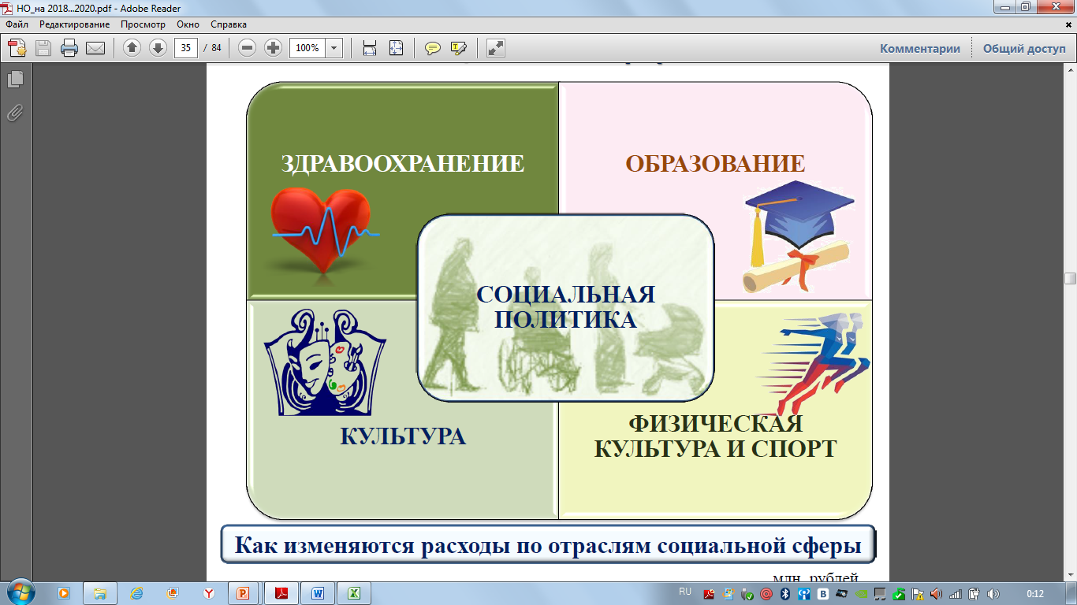
Как распределены расходы местного бюджета по отраслям на 2020 год
18,7%
3,8%
49,6%
9,6%
4,3%
0,1%
0,3%
0,0%
6,3%
Бюджет сохраняет свою социальную направленность -63,6% общего объема
28

Slide 29
Как распределены расходы местного бюджета по отраслям в 2021-2022 году
Тыс.руб
2021г.
2022г.
52 034,7 | 52 423,8
1 066,3 | 1 118,0
5 277,3 | 5 441,0
150 375,2 | 150 115,1
22 044,1 | 52 155,2
409 626,5 | 416 266,9
67 887,9 | 95 652,2
37 291,6 | 38 988,3
944,20 | 944,20
2 131,8 | 2 177,8
5,7 | 0,00
37 394,9 | 37 333,0
29

Slide 30
Сколько средств местного бюджета распределено в рамках программ
Бюджет на 2020 год и на плановый период 2021 и 2022 годов- ПРОГРАММНЫЙ БЮДЖЕТ
Программные расходы
(расходы распределены исходя из необходимости достижения запланированных индикаторов и конечных результатов по итогам действия i-программы)
2020- 769.275,4 тыс.руб. 2021- 738.219,4 тыс.руб. 2022- 793.388,7 тыс.руб.
Непрограммные расходы
(расходы, не вошедшие в мероприятия программ)
2020- 54.043,8 тыс.руб. 2021- 47.860,8 тыс.руб. 2022- 59.226,5 тыс.руб.
2022
2021
30

Slide 31
Программные расходы местного бюджета 2019-2022 годов
Муниципальные программы / тыс.руб. | Бюджет на 2019 год | Бюджет на 2020 год | % к 2019 году | Бюджет на 2021 год | Бюджет на 2022 год
Всего | 788 603,55 | 823 319,23 | 104,40 | 786 080,17 | 852 615,22
Расходы на реализацию государственных и муниципальных программ | 754 831,61 | 769 275,39 | 101,91 | 738 219,41 | 793 388,71
Муниципальная программа "Развитие образования Дальнеконстантиновского муниципального района Нижегородской области" | 364 013,75 | 387 657,16 | 106,50 | 391 781,87 | 394 899,43
Государственная программа "Социальная поддержка граждан Нижегородской области" | 845,70 | 869,90 | 102,86 | 869,90 | 869,90
Муниципальная программа "Организация оплачиваемых общественных работ и временного трудоустройства на территории Дальнеконстантиновского муниципального района" | 167,27 | 174,00 | 104,02 | 180,90 | 188,20
Государственная программа "Охрана окружающей среды Нижегородской области" | 17,60 | 516,60 | 2 935,23 | 1 016,60 | 16,60
Муниципальная программа "Развитие культуры и туризма в Дальнеконстантиновском муниципальном районе" | 56 945,82 | 68 102,99 | 119,59 | 63 369,99 | 65 881,25
Государственная программа "Информационное общество Нижегородской области" | 2 047,80 | 377,80 | 18,45 | 377,80 | 377,80
Муниципальная программа "Развитие физической культуры, спорта, молодёжной политики и патриотическое воспитание граждан Дальнеконстантиновского муниципального района" | 1 366,70 | 1 606,70 | 117,56 | 1 606,70 | 1 606,70
Муниципальная программа «Развитие агропромышленного комплекса Дальнеконстантиновского муниципального района Нижегородской области» | 132 272,20 | 142 844,80 | 107,99 | 142 436,70 | 141 987,40
Муниципальная программа "Повышение качества жизни населения Дальнеконстантиновского муниципального района Нижегородской области на 2019-2024 годы" | 90 824,89 | 51 599,48 | 56,81 | 33 231,13 | 83 614,90
31

Slide 32
Программные расходы местного бюджета 2019-2022 г. (продолжение)
Муниципальные программы / тыс.руб. | Бюджет на 2019 год | Бюджет на 2020 год | % к 2019 году | Бюджет на 2021 год | Бюджет на 2022 год
Муниципальная программа "Управление муниципальной собственностью Дальнеконстантиновского муниципального района Нижегородской области" | 4 637,18 | 2 615,00 | 56,39 | 1 615,00 | 1 615,00
Муниципальная программа "Управление муниципальными финансами Дальнеконстантиновского муниципального района" | 56 094,27 | 68 533,33 | 122,18 | 58 431,75 | 58 415,83
Муниципальная программа "Развитие и поддержка малого и среднего предпринимательства в Дальнеконстантиновском муниципальном районе" | 1 000,00 | 1 100,00 | 110,00 | 1 200,00 | 1 200,00
Муниципальная программа "Развитие кадрового потенциала учреждений (организаций) здравоохранения, образования, культуры и спорта Дальнеконстантиновского муниципального района" | 900,00 | 900,00 | 100,00 | 900,00 | 900,00
Муниципальная программа "Обеспечение безопасности населения на территории Дальнеконстантиновского муниципального района Нижегородской области " | 7 164,17 | 5 298,77 | 73,96 | 1 527,00 | 1 527,00
Муниципальная программа "Комплексные меры противодействия злоупотреблению наркотиками и их незаконному обороту в Дальнеконстантиновском муниципальном районе на 2020 – 2022гг." | 48,00 | 48,00 | 100,00 | 48,00 | 48,00
Муниципальная программа "Профилактика безнадзорности, правонарушений, групповой и повторной преступности, употребления алкогольной продукции несовершеннолетними на территории Дальнеконстантиновского муниципального района Нижегородской области на 2020 – 2022гг." | 78,00 | 157,00 | 201,28 | 157,00 | 157,00
Муниципальная программа "Развитие муниципальной службы в Дальнеконстантиновском муниципальном районе Нижегородской области" | 24 226,26 | 25 132,76 | 103,74 | 26 454,31 | 26 564,69
Муниципальная программа "Повышение безопасности дорожного движения в Дальнеконстантиновском муниципальном районе" | 100,00 | 100,00 | 100,00 | 100,00 | 100,00
Муниципальная программа «Поддержка и развитие дополнительного образования детей Дальнеконстантиновского муниципального района в области общего художественно-эстетического образования на 2018–2022 г» | 12 082,00 | 11 641,10 | 96,35 | 12 914,76 | 13 419,01
Непрограммные расходы | 33 771,94 | 54 043,84 | 160,03 | 47 860,76 | 59 226,51
32

Slide 33
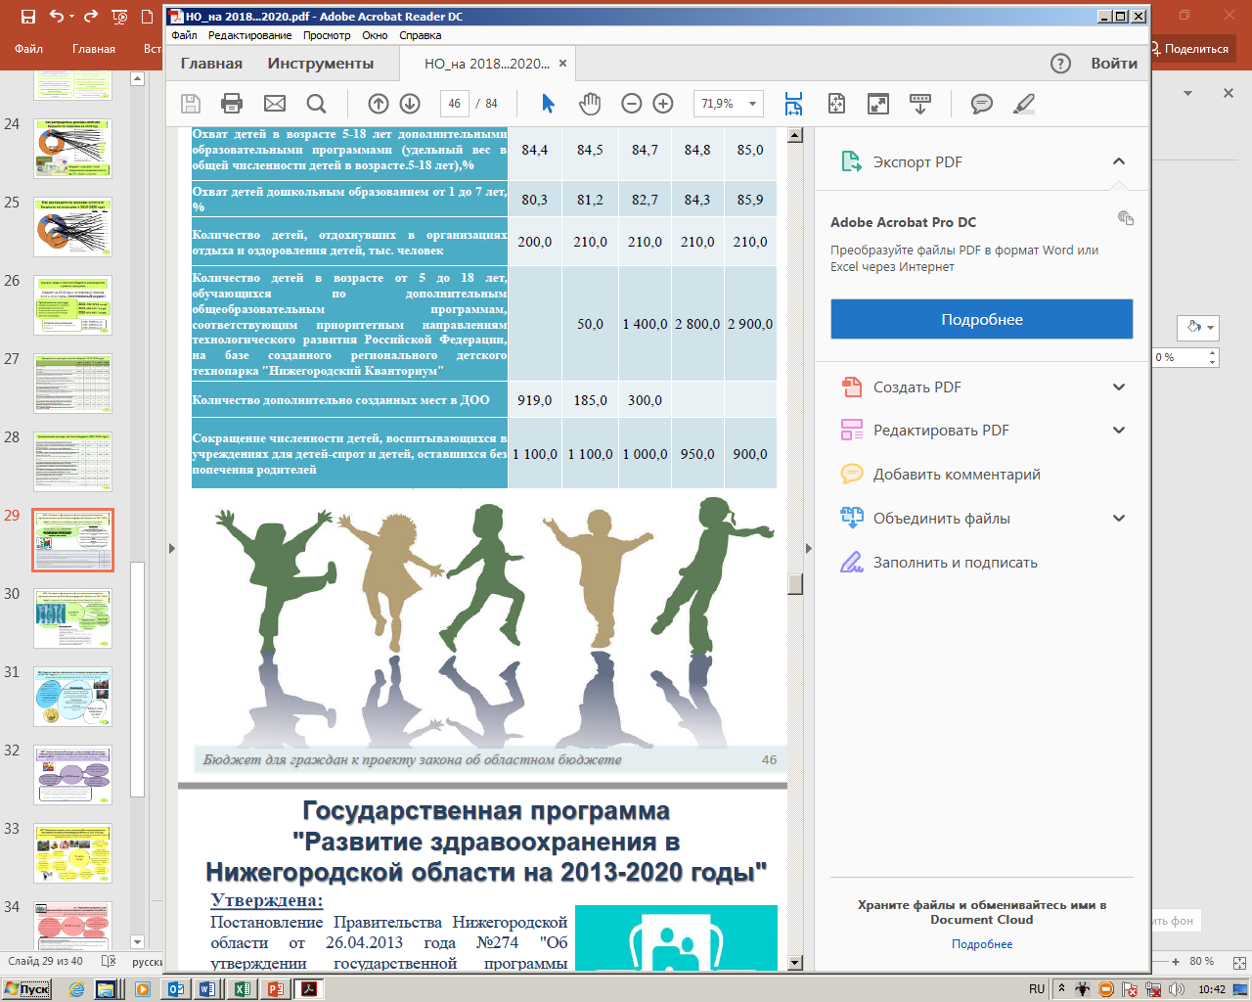
МП «Развитие образования Дальнеконстантиновского муниципального района Нижегородской области» (утверждена постановлением администрации Дальнеконстантиновского муниципального района Нижегородской области от 16.10.2014 года № 1227)
Цель муниципальной программы – формирование на территории Дальнеконстантиновского муниципального района Нижегородской области образовательной системы, обеспечивающей доступность качественного образования, отвечающего потребностям развития муниципального образования и каждого гражданина
.
МЕРОПРИЯТИЯ МП
- Организация услуги
- Материально-техническое обеспечение
- Создание условий для безопасного функционирования
- Организация доставки детей
- Проведение мероприятий, конференций, конкурсов, смотров, олимпиад
- Осуществление управления образовательными организациями
- Организация отдыха и оздоровления детей в каникулярный период
- Мероприятия по организации аттестации педагогических работников
- Мероприятия по организации социально-правовой защиты детей
- Услуги по обеспечению содержаний зданий и сооружений, осуществление бухгалтерского обслуживания ОО
Доля в структуре общих расходов 2020г. - 47,1%
33

Slide 34
МП «Развитие образования Дальнеконстантиновского муниципального района Нижегородской области»
МП/ПМП | Наименование муниципальной программы (подпрограммы) | Бюджет на 2019 год | Бюджет на 2020 год | % к 2019 году | Бюджет на 2021 год | Бюджет на 2022 год
01 0 | Муниципальная программа "Развитие образования Дальнеконстантиновского муниципального района Нижегородской области" | 364 013,8 | 387 657,2 | 106,5 | 391 781,9 | 394 899,4
01 1 | Подпрограмма "Развитие общего образования" | 314 544,3 | 334 831,3 | 106,4 | 339 376,4 | 341 656,7
01 2 | Подпрограмма "Развитие дополнительного образования и воспитания детей и молодежи" | 22 537,9 | 23 270,1 | 103,2 | 24 916,1 | 25 492,8
01 3 | Подпрограмма "Управление программой" | 25 805,3 | 28 391,8 | 110,0 | 26 303,6 | 26 540,5
01 4 | Подпрограмма "Развитие системы оценки качества образования и информационной прозрачности системы образования" в рамках Государственной программы "Развитие образования Нижегородской области" | 670,9 | 695,2 | 103,6 | 717,1 | 740,8
01 9 | Подпрограмма "Социально-правовая защита детей в Нижегородской области" в рамках Государственной программы "Развитие образования Нижегородской области" | 455,4 | 468,7 | 102,9 | 468,7 | 468,7
Индикаторы муниципальной программы
№ п/п | Наименование индикатора/непосредственного результата | Ед. измерения | 2019 | 2020 | 2021 | 2022
1. | Отношение среднего балла единого государственного экзамена (в расчете на 2 обязательных предмета) в 10 процентах общеобразовательных организаций с лучшими результатами единого государственного экзамена к среднему баллу единого государственного экзамена (в расчете на 2 обязательных предмета) в 10% общеобразовательных организаций с худшими результатами единого государственного экзамена | балл | 1,55 | 1,53 | 1,53 | 1,53
2. | Удельный вес численности обучающихся по программам общего образования, участвующих в олимпиадах и конкурсах различного уровня, в общей численности обучающихся по программам общего образования | % | 90 | 92 | 92 | 92
3. | Охват детей в возрасте 5 – 18 лет дополнительными образовательными программами (удельный вес численности детей, получающих услуги дополнительного образования, в общей численности детей в возрасте 5 – 18 лет) | % | 92 | 93 | 93 | 93
34

Slide 35
МП «Развитие образования Дальнеконстантиновского муниципального района Нижегородской области»
Индикаторы муниципальной программы
№ п/п | Наименование индикатора/непосредственного результата (продолжение) | Ед. измерения | 2019 | 2020 | 2021 | 2022
4. | Удельный вес числа образовательных организаций, в которых созданы органы коллегиального управления с участием общественности (родители), в общем числе образовательных организаций | % | Х | Х | Х | Х
5. | Доля педагогических работников с высшей и первой квалификационной категорией в общей численности аттестованных педагогических работников | % | Х | Х | Х | Х
6. | Доля педагогических работников с высшей квалификационной категорией в общей численности аттестованных педагогических работников | % | 17 | 18 | 18 | 18
7. | Отношение среднемесячной заработной платы педагогических работников муниципальных дошкольных образовательных организаций к среднемесячной заработной плате в общем образовании муниципального района | % | 100 | 100 | 100 | 100
8. | Отношение среднемесячной заработной платы педагогических работников общеобразовательных организаций к среднемесячной заработной плате в Нижегородской области | % | 100 | 100 | 100 | 100
9. | Отношение среднемесячной заработной платы педагогов учреждений дополнительного образования к среднемесячной заработной плате учителей общеобразовательных организаций муниципального района | % | 100 | 100 | 100 | 100
10. | Удельный вес общеобразовательных организаций, в которых будет внедрена оценка деятельности образовательных организаций, их руководителей и основных категорий работников на основании показателей эффективности деятельности подведомственных муниципальных организаций общего образования | % | Х | Х | Х | Х
11. | Доля детей-сирот и детей, оставшихся без попечения родителей, воспитывающихся в семьях граждан, в общей численности детей-сирот и детей, оставшихся без попечения родителей | % | 82 | 85 | 85 | 85
12. | Удельный вес числа электронных инструктивно-методических ресурсов, разработанных в рамках Программы, к которым предоставлен доступ в сети Интернет, в общем числе электронных инструктивно-методических ресурсов, разработанных в рамках Программы | % | Х | Х | Х | Х
13. | Охват детей дошкольным образованием от 1 года до 7 лет | % | 83 | 85 | 85 | 85
14. | Доступность дошкольного образования (отношение численности детей 3-7 лет, которым предоставлена возможность получать услуги дошкольного образования, к численности детей в возрасте 3-7 лет, скорректированной на численность детей в возрасте 5-7 лет, обучающихся в школах) | % | 100 | 100 | 100 | 100
15. | Число учащихся в муниципальных общеобразовательных организациях, приходящихся на одного педагогического работника | человек | Х | Х | Х | Х
35

Slide 36
МП «Развитие образования Дальнеконстантиновского муниципального района Нижегородской области»
Индикаторы муниципальной программы
№ п/п | Наименование индикатора/непосредственного результата (продолжение) | Ед. измерения | 2019 | 2020 | 2021 | 2022
16. | Удельный вес численности учителей в возрасте до 30 лет в общей численности учителей общеобразовательных организаций | % | Х | Х | Х | Х
17. | Удельный вес численности учителей общеобразовательных учреждений в возрасте до 35 лет в общей численности учителей общеобразовательных учреждений | % | 23 | 24 | 24 | 24
18. | Удельный вес численности педагогических работников в организации дополнительного образования в возрасте до 35 лет (без внешних совместителей) | % | Х | Х | Х | Х
19. | Удельный вес численности руководителей муниципальных дошкольных организаций, общеобразовательных организаций, организаций дополнительного образования, прошедших в течение последних трех лет повышение квалификации или профессиональную переподготовку, в общей численности руководителей муниципальных дошкольных организаций, общеобразовательных организаций, организаций дополнительного образования | % | 100 | 100 | 100 | 100
20. | Сокращение численности детей, воспитывающихся в учреждениях для детей-сирот и детей, оставшихся без попечения родителей | Чел. | Х | Х | Х | Х
21. | Доля общеобразовательных организаций, в которых создана универсальная безбарьерная среда, позволяющая обеспечить совместное обучение инвалидов и лиц, не имеющих нарушений развития, в общем количестве общеобразовательных организаций | % | Х | Х | Х | Х
22. | Доля образовательных организаций, в которых создана универсальная безбарьерная среда, позволяющая обеспечить совместное обучение инвалидов и лиц, не имеющих нарушений развития, в общем количестве образовательных организаций | % | 26 | 32 | 32 | 32
23. | Удельный вес численности населения в возрасте 5 – 18 лет, охваченного образованием, в общей численности населения в возрасте 5 – 18 лет | % | 97 | 99 | 99 | Х
24. | Охват организованными формами отдыха и оздоровления детей школьного возраста | % | 95 | 96 | 96 | 96
25. | Доля аттестованных педагогических работников в общей численности педагогических работников, подлежащих аттестации | % | 88 | 90 | 90 | 90
26. | Доля детей-инвалидов в возрасте от 1,5 до 7 лет, охваченных дошкольным образованием, от общей численности детей-инвалидов данного возраста | % | 88 | 90 | 90 | 90
36

Slide 37

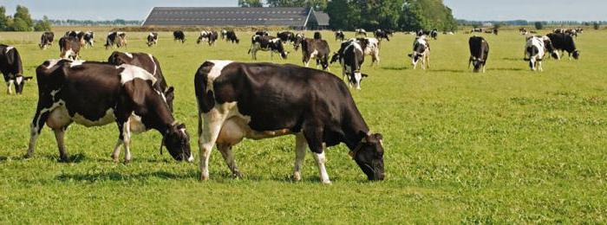
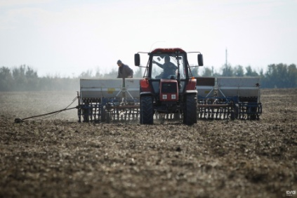
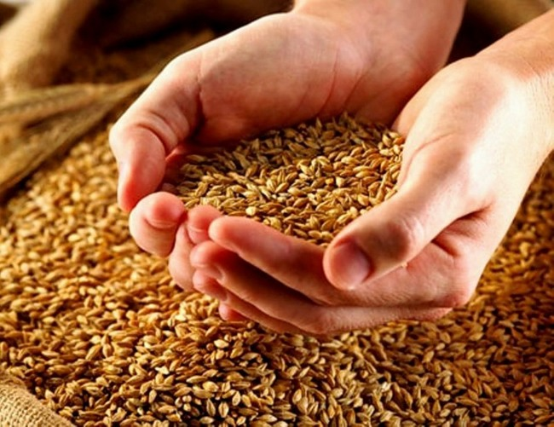
МП «Развитие агропромышленного комплекса Дальнеконстантиновского муниципального района Нижегородской области» (утверждена постановлением администрации Дальнеконстантиновского муниципального района Нижегородской области от 14.11.2014 г. №1322)
МП/ПМП | Наименование муниципальной программы (подпрограммы) | БЮДЖЕТ на 2019 год | БЮДЖЕТ на 2020 год | % К 2019 году | БЮДЖЕТ на 2021 год | БЮДЖЕТ на 2022 год
13 0 | Муниципальная программа «Развитие агропромышленного комплекса Дальнеконстантиновского муниципального района Нижегородской области» | 132 272,2 | 142 844,8 | 108,0 | 142 436,7 | 141 987,4
13 1 | Подпрограмма "Развитие сельского хозяйства, пищевой и перерабатывающей промышленности Дальнеконстантиновского муниципального района Нижегородской области" | 127 147,1 | 137 473,6 | 108,1 | 137 165,5 | 136 716,2
13 3 | Подпрограмма "Обеспечение реализации муниципальной программы" | 5 125,1 | 5 371,2 | 104,8 | 5 271,2 | 5 271,2
Доля в структуре общих расходов 2020г. - 17,3%
Цели муниципальной программы:
1. Развитие производственно-финансовой деятельности организаций агропромышленного комплекса;
2. Создание условий для устойчивого развития сельских территорий;
3. Обеспечение создания условий для реализации муниципальной программы.
37

Slide 38
МП «Развитие агропромышленного комплекса Дальнеконстантиновского муниципального района Нижегородской области»
Наименование целевых индикаторов и показателей развития сельского хозяйства | Единицы измерения | 2019 год | 2020 год | 2021 год | 2022 год
1. Индекс производства продукции сельского хозяйства в хозяйствах всех категорий (в сопоставимых ценах) к предыдущему году | процентов | 101,7 | 101,6 | 100,8 | 100,8
2. Индекс производства продукции растениеводства (в сопоставимых ценах) к предыдущему году | процентов | 101,0 | 100,8 | 100,5 | 100,5
3. Индекс производства продукции животноводства (в сопоставимых ценах) к предыдущему году | процентов | 102,4 | 102,5 | 101,0 | 101,0
4. Индекс производства пищевых продуктов, включая напитки (в сопоставимых ценах) к предыдущему году | процентов | х | х | Х | Х
5. Индекс физического объема инвестиций в основной капитал сельского хозяйства к предыдущему году | процентов | 102,3 | 111,1 | 100,5 | 100,5
6. Уровень рентабельности сельскохозяйственных организаций (с учетом субсидий) | процентов | 23,3 | 22,9 | 22,9 | 22,9
7. Среднемесячная номинальная заработная плата в сельском хозяйстве (по сельскохозяйственным организациям) | рублей | 29022 | 30475 | 31500 | 31500
8. Удельный вес прибыльных сельскохозяйственных организаций | процентов | х | х | х | Х
9. Объем отгруженных товаров собственного производства, выполненных работ и услуг собственными силами по виду деятельности «Производство пищевых продуктов, включая напитки» | тыс. рублей | х | х | х | Х
10. Среднемесячная номинальная заработная плата по виду деятельности «Производство пищевых продуктов, включая напитки» | рублей | х | х | х | Х
38

Slide 39
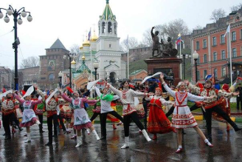

МП «Развитие культуры и туризма в Дальнеконстантиновском муниципальном районе» (утверждена постановлением администрации Дальнеконстантиновского муниципального района Нижегородской области от 07.11.2017 года №1349 )
Цель МП – сохранение материального и нематериального наследия, развитие лучших традиций и достижений культуры района, сохранение единого культурно-информационного пространства, создание условий для развития народного художественного творчества населения
Мероприятия МП
организация, подготовка и проведение культурно массовых мероприятий, организация выставок, экспозиций, экологических мероприятий ;
организация деятельности клубных формирований;
сохранности музейного фонда, библиотечного обслуживания населения;
предоставление информационных услуг; и т.д.
Доля в структуре общих расходов 2020г. - 8,3%
39

Slide 40
МП «Развитие культуры и туризма в Дальнеконстантиновском муниципальном районе»
Целевые показатели (индикаторы) | Единицы измерения | 2019г. | 2020 г. | 2021 г. | 2022 г.
Количество библиографических записей в сводном электронном каталоге библиотек Дальнеконстантиновского муниципального района | Количество | 35 320 | 41 324 | 47 523 | 53 701
 | Проценты к предыдущему году | 23,0% | 17% | 15% | 13%
Количество публичных библиотек, подключенных к сети «Интернет», в общем количестве библиотек Дальнеконстантиновского муниципального района | Количество | 15 | 16 | 17 | 18
 | Проценты к предыдущему году | 78,9% | 84,2% | 89,5% | 94,7%
Увеличение доли детей, привлекаемых к участию в творческих мероприятиях, в общем числе детей (чел.) | Количество | 214 | 217 | 217 | 217
 | Проценты к количеству детей | 8,1% | 8,2% | 8,2% | 8,2%
Количество участников культурно-досуговых мероприятий (чел.) | Количество | 147 020 | 147 157 | 147 294 | 147 431
 | Проценты к 2017 году | 7,3% | 7,4% | 7,5% | 7,6%
Посещаемость Районного краеведческого музея (чел.) | Количество | 1 943 | 1 988 | 2008 | 2033
 | Посещений на 1 жителя в год | 0,43 | 0,44 | 0,44 | 0,45
Увеличение количества туристов и экскурсантов, посетивших район | Количество | 1822 | 1827 | 1833 | 1839
 | Проценты к предыдущему году | 0,3% | 0,3% | 0,3% | 0,3%
Количество музеев, имеющих сайт в сети «Интернет» в общем количестве музеев Дальнеконстантиновского муниципального района | Количество | 1 | 1 | 1 | 1
 | Проценты к общему числу музеев | 100% | 100% | 100% | 100%
Количество выставочных проектов, осуществляемых в Дальнеконстантиновском муниципальном районе | Количество | 7 | 7 | 7 | 7
 | Проценты к предыдущему году | 100% | 100% | 100% | 100%
Количество представленных (во всех формах) зрителю музейных предметов в общем количестве музейных предметов основного фонда Районного краеведческого музея | Количество | 566 | 570 | 584 | 598
 | Проценты к общему объему основного музейного фонда | 25% | 25% | 25% | 25%
40

Slide 41
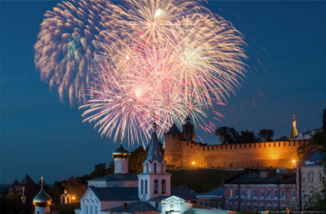
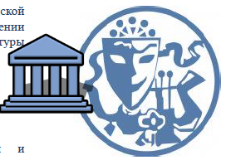
МП «Развитие культуры и туризма в Дальнеконстантиновском муниципальном районе»
Подпрограмма "Развитие культуры в Дальнеконстантиновском муниципальном районе" :
2019 – 56.945,8 тыс.руб.;
2020 - 68.063,0 тыс.руб. (121,3% к 2019г.);
2021 – 63.340,0 тыс.руб.;
2022- 65.851,3 тыс.руб.
Подпрограмма "Развитие туризма в Дальнеконстантиновском муниципальном районе" :
2019 – 0,0 тыс.руб.;
2020 - 40,0 тыс.руб.;
2021 – 30,0 тыс.руб.;
2022- 30,0 тыс.руб.
НОВОЕ
Основываясь на современных подходах к формированию бюджетов, в рамках ИНИЦИАТИВНОГО бюджетирования в 2020 году будет реализовываться проект «ВАМ РЕШАТЬ» общей стоимостью 15,0 млн.руб., в который, согласно голосованию, вошли 2 из 3-х объектов: РДК (капитальный ремонт) и кровля здания бывшей школы в с.Татарское. В голосовании, проводимом Министерством финансов Нижегородской области, приняли участие почти 3 тыс. человек (14% Дальнеконстантиновцев).
41

Slide 42
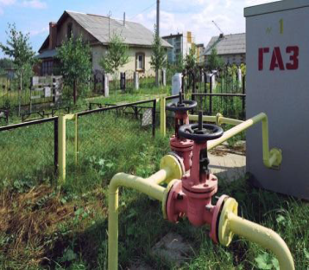
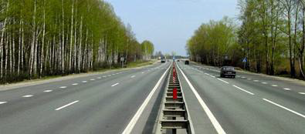
МП " Повышение качества жизни населения Дальнеконстантиновского муниципального района Нижегородской области на 2019-2024 годы" (Утверждена постановлением администрации Дальнеконстантиновского муниципального района Нижегородской области от 16.10.2018 года №1271)
Основные объекты 2019-2022г.г.
Цель муниципальной программы - создание материальной базы для развития социальной и инженерной инфраструктуры как основы повышения качества жизни населения Дальнеконстантиновского муниципального района Нижегородской области
…..
Доля в структуре общих расходов 2020г. - 6,3%
Продолжение газификации населенных пунктов д.Вармалей, д.М.Терюшево, д.Юловка
Подпрограмма
"Газификация ….."
14.819,0 тыс.руб.
Обеспечение инженерной и дорожной инфраструктурой земельных участков, предназначенных для предоставления многодетным семьям
71.005,6 тыс.руб.
Подпрограмма " Социальная поддержка граждан при газификации … " 990,0 тыс.руб.
И т.д…
Подпрограмма «… регулирования численности безнадзорных животных… " 571,1 тыс.руб.
Подпрограмма "Строительство, содержание и ремонт автомобильных дорог …" 2.892,2 тыс.руб.
…..
Обеспечение детей-сирот и детей, оставшихся без попечения родителей, лиц из числа детей-сирот и детей, оставшихся без попечения родителей, жилыми помещениями
Подпрограмма "Управление программой" 876,6 тыс.руб.
Мероприятия, обеспечивающие завершающий этап переселения: снос аварийных домов
Строительство сельского дома культуры по адресу: Дальнеконстантиновский район, с.Тепелево
Строительство, содержание и ремонт автомобильных дорог Дальнеконстантиновского муниципального района
42

Slide 43

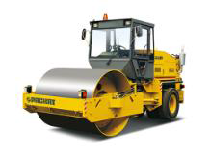

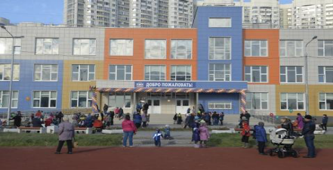
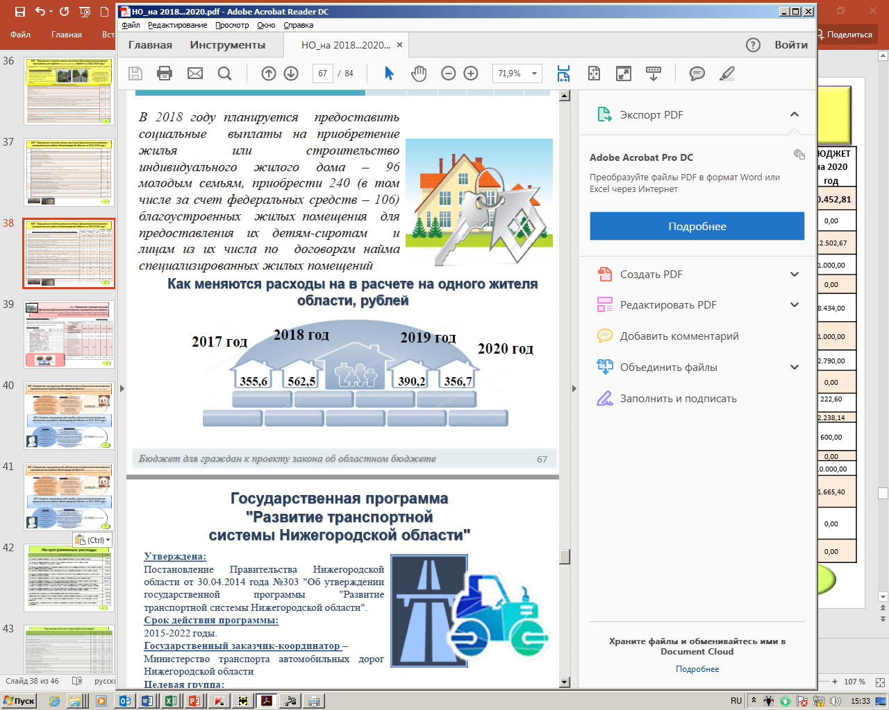
МП " Повышение качества жизни населения Дальнеконстантиновского муниципального района Нижегородской области на 2019-2024 годы"
МП/ПМП | РАСХОДЫ ПО НАИМЕНОВАНИЮ МУНИЦИПАЛЬНОЙ ПРОГРАММЫ (подпрограммы) | Бюджет на 2019 год | Бюджет на 2020 год | % к 2019 году | Бюджет на 2021 год | Бюджет на 2022 год
14 0 | Муниципальная программа "Повышение качества жизни населения Дальнеконстантиновского муниципального района Нижегородской области на 2019-2024 годы" | 84 641,2 | 51 599,5 | 61,0 | 33 231,1 | 83 614,9
14 1 | Подпрограмма "Газификация Дальнеконстантиновского муниципального района Нижегородской области" | 21 858,0 | 17 268,1 | 79,0 | 0,0 | 22 144,8
14 2 | Подпрограмма "Переселение граждан из аварийного жилищного фонда на территории Дальнеконстантиновского муниципального района Нижегородской области" | 660,1 | 1 300,0 | 196,9 | 0,0 | 3 000,0
14 3 | Подпрограмма "Социальная поддержка граждан при газификации домовладений в Дальнеконстантиновском муниципальном районе Нижегородской области" | 600,0 | 1 000,0 | 166,7 | 483,3 | 1 000,0
14 4 | Подпрограмма «Обеспечение жильем молодых семей в Дальнеконстантиновском муниципальном районе Нижегородской области» | 1 260,2 | 1 271,0 | 100,9 | 1 432,2 | 1 430,6
14 5 | Подпрограмма «Обеспечение детей-сирот и детей, оставшихся без попечения родителей, лиц из числа детей-сирот и детей, оставшихся без попечения родителей, жилыми помещениями в Дальнеконстантиновском муниципальном районе Нижегородской области» | 16 911,9 | 18 039,4 | 106,7 | 20 294,3 | 21 421,8
14 6 | Подпрограмма "Обеспечение инженерной и дорожной инфраструктурой земельных участков, предназначенных для бесплатного предоставления многодетным семьям для индивидуального жилищного строительства в Дальнеконстантиновском муниципальном районе Нижегородской области" | 10,0 | 2 000,0 | 20 000,0 | 0,0 | 0,0
14 7 | Подпрограмма "Строительство, содержание и ремонт автомобильных дорог Дальнеконстантиновского муниципального района Нижегородской области" | 2 951,3 | 3 680,8 | 124,7 | 4 547,4 | 4 729,3
14 8 | Подпрограмма "Строительство, реконструкция и капитальный ремонт объектов образования Дальнеконстантиновского муниципального района Нижегородской области" | 29 609,2 | 0,0 | 0,0 | 0,0 | 0,0
14 9 | Подпрограмма "Проведение мероприятий по регулированию численности безнадзорных животных в Дальнеконстантиновском муниципальном районе Нижегородской области" | 316,8 | 375,3 | 118,5 | 375,3 | 375,3
14 А | Подпрограмма "Управление программой" | 2 461,4 | 2 309,2 | 93,8 | 5 090,8 | 5 090,8
Подпрограмма "Строительство…объектов образования ..." 45.500,0 тыс. руб.
Подпрограмма
"Газификация ….."
14.819,0 тыс.руб.
71.005,6 тыс.руб.
Подпрограмма " Социальная поддержка граждан при газификации … " 990,0 тыс.руб.
Подпрограмма «… регулирования численности безнадзорных животных… " 571,1 тыс.руб.
Подпрограмма "Строительство, содержание и ремонт автомобильных дорог …" 2.892,2 тыс.руб.
Подпрограмма "Управление программой" 876,6 тыс.руб.
Подпрограмма " Приобретение жилых помещений … гражданам, утратившим жиле … в результате пожара… " 600,00 тыс.руб.
Подпрограмма "Ремонт жилья детям-сиротам" 309,1 тыс.руб.
43

Slide 44
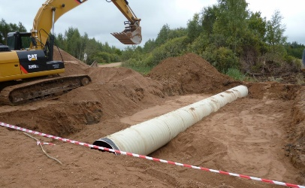
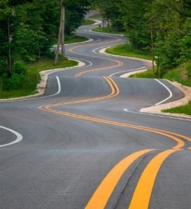
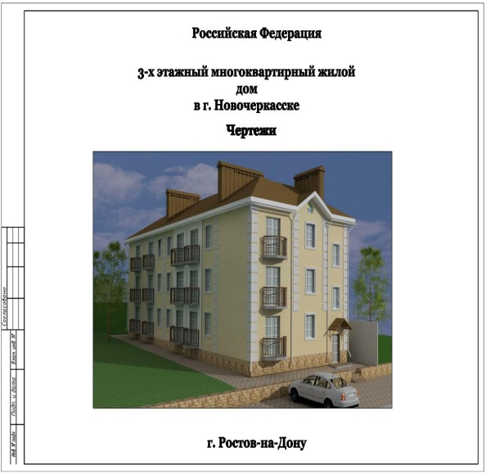
МП " Повышение качества жизни населения Дальнеконстантиновского муниципального района Нижегородской области на 2019-2024 годы"
МП/ПМП | РАСХОДЫ ПО НАИМЕНОВАНИЮ МУНИЦИПАЛЬНОЙ ПРОГРАММЫ (подпрограммы) продолжение | Бюджет на 2019 год | Бюджет на 2020 год | % к 2019 году | Бюджет на 2021 год | Бюджет на 2022 год
14 Б | Подпрограмма "Устройство хоккейной коробки в с.Тепелево дальнеконстантиновского района Нижегородской области" | 2 461,4 | 2 309,2 | 93,8 | 5 090,8 | 5 090,8
14 В | Подпрограмма "Приобретение жилых помещений для предоставления гражданам, утратившим жилые помещения в результате пожара, по договорам социального найма, в Дальнеконстантиновском муниципальном районе" | 600,0 | 0,0 | 0,0 | 600,0 | 600,0
14 Г | Подпрограмма «Ремонт жилья детям-сиротам» | 150,3 | 222,2 | 147,8 | 159,5 | 213,6
14 Д | Подпрограмма «Развитие системы водоснабжения и водоотведения» | 0,0 | 0,0 | - | 0,0 | 0,0
14 Е | Подпрограмма "Строительство физкультурно-оздоровительного комплекса" | 4 000,0 | 2 285,2 | 57,1 | 0,0 | 0,0
14 Ж | Подпрограмма "Формирование комфортной городской среды на территории Дальнеконстантиновского муниципального района в рамках ГП "Формирование современной городской среды на территории Нижегородской области на 2018-2024 годы"" | 0,0 | 1 848,3 | - | 248,3 | 258,9
14 К | Подпрограмма "Строительство, реконструкция и капитальный ремонт учреждений культуры Дальнеконстантиновского муниципального района Нижегородской области " | 0,0 | 0,0 | - | 0,0 | 23 349,8
14 М | Подпрограмма "Создание и обустройство зон отдыха, спортивных и детских игровых площадок" | 3 252,0 | 0,0 | 0,0 | 0,0 | 0,0
Подпрограмма "Строительство…объектов образования ..." 45.500,0 тыс. руб.
Подпрограмма
"Газификация ….."
14.819,0 тыс.руб.
71.005,6 тыс.руб.
Подпрограмма " Социальная поддержка граждан при газификации … " 990,0 тыс.руб.
Подпрограмма «… регулирования численности безнадзорных животных… " 571,1 тыс.руб.
Подпрограмма "Строительство, содержание и ремонт автомобильных дорог …" 2.892,2 тыс.руб.
Подпрограмма "Управление программой" 876,6 тыс.руб.
Подпрограмма " Приобретение жилых помещений … гражданам, утратившим жиле … в результате пожара… " 600,00 тыс.руб.
Подпрограмма "Ремонт жилья детям-сиротам" 309,1 тыс.руб.
44

Slide 45
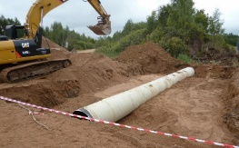
МП " Повышение качества жизни населения Дальнеконстантиновского муниципального района Нижегородской области на 2019-2024 годы"
№ п/п | Индикатор / непосредственный результат | Ед изм. | 2019 | 2020 | 2021 | 2022
1 | Подпрограмма «Газификация Дальнеконстантиновского муниципального района Нижегородской области»
 | Количество вновь построенных газопроводов | ед. | 3 | 2 | 0 | 0
2 | Подпрограмма «Переселение граждан из аварийного жилищного фонда на территории Дальнеконстантиновского муниципального района Нижегородской области»
 | Число переселенных жителей | человек | 52 | 0 | 0 | 0
 | Количество снесенных аварийных домов | дом | 0 | 2 | 8 | 0
3 | Подпрограмма «Социальная поддержка граждан при газификации домовладений в Дальнеконстантиновском муниципальном районе Нижегородской области»
 | Количество граждан, получивших социальную выплату на газификацию домовладений | человек | 16 | 40 | 40 | 40
4 | Подпрограмма «Обеспечение жильем молодых семей в Дальнеконстантиновском муниципальном районе Нижегородской области»
 | Количество молодых семей, получивших государственную поддержку в решении жилищных проблем | семей | 5 | 2 | 2 | 2
5 | Подпрограмма «Обеспечение детей-сирот и детей, оставшихся без попечения родителей, лиц из числа детей-сирот и детей, оставшихся без попечения родителей, жилыми помещениями в Дальнеконстантиновском муниципальном районе Нижегородской области»
 | Количество детей-сирот и детей, оставшихся без попечения родителей, лиц из числа детей-сирот и детей, оставшихся без попечения родителей, обеспеченных жилыми помещениями | человек | 17 | 19 | 20 | 0
6 | Подпрограмма «Обеспечение инженерной и дорожной инфраструктурой земельных участков, предназначенных для бесплатного предоставления многодетным семьям для индивидуального жилищного строительства в Дальнеконстантиновском муниципальном районе Нижегородской области»
 | Количество обеспеченных инженерной и дорожной инфраструктурой земельных участков для бесплатного предоставления в целях индивидуального жилищного строительства в Дальнеконстантиновском муниципальном районе Нижегородской области поставленным на учет многодетным семьям | зем. участков | 60 | 60 | 60 | 60
Подпрограмма "Строительство…объектов образования ..." 45.500,0 тыс. руб.
Подпрограмма
"Газификация ….."
14.819,0 тыс.руб.
71.005,6 тыс.руб.
Подпрограмма " Социальная поддержка граждан при газификации … " 990,0 тыс.руб.
Подпрограмма «… регулирования численности безнадзорных животных… " 571,1 тыс.руб.
Подпрограмма "Строительство, содержание и ремонт автомобильных дорог …" 2.892,2 тыс.руб.
Подпрограмма "Управление программой" 876,6 тыс.руб.
Подпрограмма " Приобретение жилых помещений … гражданам, утратившим жиле … в результате пожара… " 600,00 тыс.руб.
Подпрограмма "Ремонт жилья детям-сиротам" 309,1 тыс.руб.
45

Slide 46
МП " Повышение качества жизни населения Дальнеконстантиновского муниципального района Нижегородской области на 2019-2024 годы"
№ п/п | Индикатор / непосредственный результат (продолжение) | Ед изм. | 2019 | 2020 | 2021 | 2022
7 | Подпрограмма «Строительство, содержание и ремонт автомобильных дорог на территории Дальнеконстантиновского муниципального района НО»
 | Протяженность отремонтированных автомобильных дорог общего пользования местного значения, вне границ населенных пунктов | км | 4 | 4 | 4 | 4
 | Процент расчищенных автомобильных дорог в зимнее время | % | 100 | 100 | 100 | 100
 | Процент поставленных на кадастровый учет автомобильных дорог – 100%. | % | 100 | 100 | 0 | 0
8 | Подпрограмма «Строительство, реконструкция и капитальный ремонт объектов образования Дальнеконстантиновского муниципального района НО»
 | Количество дополнительно введенных мест в дошкольных учреждениях р.п.Дальнее Константиново | мест | 60 | 0 | 0 | 0
 | Количество подготовленных проектов | ед. | 0 | 3 | 2 | 1
9 | Подпрограмма «Проведение мероприятий по регулированию численности безнадзорных животных в Дальнеконстантиновском муниципальном районе Нижегородской области»
 | Уменьшение числа безнадзорных животных | голов | 100 | 100 | 100 | 100
10 | Подпрограмма «Управление программой»
 | Объем выполненных мероприятий и показателей | % | 100 | 100 | 100 | 100
11 | Подпрограмма «Приобретение жилых помещений для предоставления гражданам, утратившим жилые помещения в результате пожара, по договорам социального найма, в Дальнеконстантиновском муниципальном районе»
 | Количество приобретенных жилых помещений гражданам для предоставления по договору социального найма | жилое помещение | 4 | 2 | 2 | 2
12 | Подпрограмма «Ремонт жилья детям-сиротам»
 | Количество отремонтированных жилых помещений, закрепленных за детьми-сиротами | жилое помещение | 2 | 2 | 2 | 2
13 | Подпрограмма «Развитие системы водоснабжения и водоотведения»
 | Выполнен ремонт системы водоснабжения и водоотведения | ед. | 6 | 0 | 0 | 0
14 | Подпрограмма «Строительство физкультурно-оздоровительного комплекса»
 | Объем выполнения организационных мероприятий | % | 100 | 100 | 0 | 0
 | Объем выполнения строительства коммунальной инфраструктуры | % | 100 | 100 | 0 | 0
Подпрограмма "Строительство…объектов образования ..." 45.500,0 тыс. руб.
Подпрограмма
"Газификация ….."
14.819,0 тыс.руб.
71.005,6 тыс.руб.
Подпрограмма " Социальная поддержка граждан при газификации … " 990,0 тыс.руб.
Подпрограмма «… регулирования численности безнадзорных животных… " 571,1 тыс.руб.
Подпрограмма "Строительство, содержание и ремонт автомобильных дорог …" 2.892,2 тыс.руб.
Подпрограмма "Управление программой" 876,6 тыс.руб.
Подпрограмма " Приобретение жилых помещений … гражданам, утратившим жиле … в результате пожара… " 600,00 тыс.руб.
Подпрограмма "Ремонт жилья детям-сиротам" 309,1 тыс.руб.
46

Slide 47
МП " Повышение качества жизни населения Дальнеконстантиновского муниципального района Нижегородской области на 2019-2024 годы"
№ п/п | Индикатор / непосредственный результат (продолжение) | Ед изм. | 2019 | 2020 | 2021 | 2022
15 | Подпрограмма «Формирование комфортной городской среды на территории Дальнеконстантиновского муниципального района в рамках ГП «Формирование современной городской среды на территории Нижегородской области на 2018-2024 годы»
 | Количество благоустроенных дворовых территорий | % | 100 | 100 | 100 | 100
 | Количество благоустроенных общественных пространств | % | 100 | 100 | 100 | 100
16 | Подпрограмма «Обеспечение жильем отдельных категорий граждан в рамках ГП «Развитие жилищного строительства и государственная поддержка граждан по обеспечению жильем на территории Нижегородской области»
 | Количество обеспеченных жильем ветеранов ВОВ (инвалидов) | человек | 0 | 0 | 0 | 0
17 | Подпрограмма «Строительство, реконструкция и капитальный ремонт учреждений культуры Дальнеконстантиновского муниципального района Нижегородской области»
 | Число объектов культуры, введенных в эксплуатацию | ед. | 0 | 0 | 0 | 0
18 | Подпрограмма «Благоустройство придомовых территорий многоквартирных домов в населенных пунктах Дальнеконстантиновского муниципального района»
 | Количество благоустроенных придомовых территорий многоквартирных домов | территория | 2 | 0 | 0 | 0
19 | Подпрограмма «Устройство хоккейной коробки в селе Тепелево Дальнеконстантиновского района Нижегородской области»
 | Количество вновь обустроенных хоккейных площадок | ед. | 1 | 0 | 0 | 0
 | Объем выполненных мероприятий | % | 100 | 0 | 0 | 0
20 | Подпрограмма «Создание и обустройство зон отдыха, спортивных и детских игровых площадок»
 | Количество построенных детских площадок | ед. | 1 | 0 | 0 | 0
 | Количество построенных спортивных площадок | ед. | 1 | 0 | 0 | 0
 | Количество обустроенных зон отдыха | ед. | 1 | 0 | 0 | 0
Подпрограмма "Строительство…объектов образования ..." 45.500,0 тыс. руб.
Подпрограмма
"Газификация ….."
14.819,0 тыс.руб.
71.005,6 тыс.руб.
Подпрограмма " Социальная поддержка граждан при газификации … " 990,0 тыс.руб.
Подпрограмма «… регулирования численности безнадзорных животных… " 571,1 тыс.руб.
Подпрограмма "Строительство, содержание и ремонт автомобильных дорог …" 2.892,2 тыс.руб.
Подпрограмма "Управление программой" 876,6 тыс.руб.
Подпрограмма " Приобретение жилых помещений … гражданам, утратившим жиле … в результате пожара… " 600,00 тыс.руб.
Подпрограмма "Ремонт жилья детям-сиротам" 309,1 тыс.руб.
47

Slide 48
Непрограммные расходы 2020-2022 г.
Детализация непрограммных расходов 2020 года:
Наименование | 2020г.
Непрограммные расходы, всего | 54 043,8
на содержание аппарата управления органов местного самоуправления | 8 613,9
на обеспечение деятельности муниципальных учреждений | 16 832,8
на обеспечение деятельности Единой дежурной диспетчерской службы района | 4 147,1
взносы Нижегородскому фонду капитального ремонта за муниципальное жилье | 43,8
разработка проектно-сметной документации по строительству жилья в рамках государственной программы Российской Федерации «Комплексное развитие сельских территорий» | 1 000,0
техническое обслуживание газопроводов, находящихся в муниципальной собственности | 41,6
субсидии общественным организациям | 449,3
на софинансирование расходов при обращении граждан в органы исполнительной власти Нижегородской области в соответствии с Порядком предоставления материальной помощи гражданам, находящимся в трудной жизненной ситуации, в виде денежных средств, утвержденным постановлением Правительства Нижегородской области от 23.03.2007 №86 | 90,0
48

Slide 49

Непрограммные расходы 2020 года
Наименование | 2020г.
Непрограммные расходы, продолжение
выплаты гражданам, имеющим звания «Почетный гражданин Дальнеконстантиновского муниципального района» | 397,0
ежемесячная доплата к пенсиям лицам, замещавшим муниципальные должности и должности муниципальной службы Дальнеконстантиновского муниципального района в части исполнения полномочий поселений района | 2 523,7
софинансирование расходов на обеспечение доступа к системе электронного документооборота | 94,5
субсидии юридическим лицам на оказание услуг по транспортному обслуживанию населения Дальнеконстантиновского муниципального района автомобильным пассажирским транспортом по внутрирайонным маршрутам с низкой интенсивностью пассажирских потоков | 100,0
исполнение полномочий поселений по поддержке предпринимательства | 100,0
исполнение государственных полномочий по составлению (изменению) списков кандидатов в присяжные заседатели | 15,9
на осуществление полномочий по созданию административных комиссий в Нижегородской области и на осуществление отдельных полномочий в области законодательства об административных правонарушениях | 4,6
на выплату заработной платы с начислениями на нее работникам муниципальных учреждений и органов местного самоуправления за счет средств областной субсидии | 19 545,8
прочие общегосударственные расходы | 43,8
49

Slide 50
Функциональная структура расходов, тыс.руб.
КФСР |  | Наименование направления расходов | Бюджет на 2019 г. | Бюджет на 2020 г. | % к 2019г. | Бюджет на 2021 г. | Бюджет на 2022 г.
Всего расходов |  |  | 788 603,6 | 823 319,2 | 104,4 | 786 080,2 | 852 615,2
01 | 00 | Общегосударственные вопросы | 57 475,1 | 54 920,9 | 95,6 | 52 034,7 | 52 423,8
01 | 02 | Функционирование высшего должностного лица субъекта Российской Федерации и МО | 1 928,0 | 1 964,9 | 101,9 | 1 964,9 | 1 964,9
01 | 03 | Функционирование законодательных (представительных) органов государственной власти и представительных органов МО | 1 004,5 | 1 059,1 | 105,4 | 1 059,1 | 1 059,1
01 | 04 | Функционирование Правительства Российской Федерации, высших исполнительных органов государственной власти субъектов Российской Федерации, местных администраций | 23 211,3 | 24 562,1 | 105,8 | 24 668,2 | 24 778,6
01 | 05 | Судебная система | 9,0 | 15,9 | 176,7 | 16,9 | 73,0
01 | 06 | Обеспечение деятельности финансовых, налоговых и таможенных органов и органов финансового надзора | 10 697,4 | 10 819,9 | 101,1 | 10 819,9 | 10 819,9
01 | 11 | Резервные фонды | 1 000,0 | 1 500,0 | 150,0 | 500,0 | 500,0
01 | 13 | Другие общегосударственные вопросы | 19 624,9 | 14 999,1 | 76,4 | 13 005,7 | 13 228,3
02 | 00 | Национальная оборона | 1 166,6 | 1 052,5 | 90,2 | 1 066,3 | 1 118,0
02 | 03 | Мобилизационная и вневойсковая подготовка | 1 166,6 | 1 052,5 | 90,2 | 1 066,3 | 1 118,0
03 | 00 | Национальная безопасность и правоохранительная деятельность | 4 800,0 | 5 120,0 | 106,7 | 5 277,3 | 5 441,0
03 | 09 | Защита населения и территории от чрезвычайных ситуаций природного и техногенного характера, гражданская оборона | 4 800,0 | 5 120,0 | 106,7 | 5 277,3 | 5 441,0
04 | 00 | Национальная экономика | 144 021,0 | 153 691,5 | 106,7 | 150 375,2 | 150 115,1
04 | 01 | Общеэкономические вопросы | 167,3 | 174,0 | 104,0 | 180,9 | 188,2
04 | 05 | Сельское хозяйство и рыболовство | 132 606,6 | 143 236,7 | 108,0 | 142 828,6 | 142 379,3
04 | 08 | Транспорт | 0,0 | 100,0 | - | 100,0 | 100,0
04 | 09 | Дорожное хозяйство (дорожные фонды) | 2 951,3 | 3 680,8 | 124,7 | 4 547,4 | 4 729,3
04 | 10 | Связь и информатика | 7 295,9 | 5 260,0 | 72,1 | 1 488,3 | 1 488,3
04 | 12 | Другие вопросы в области национальной экономики | 1 000,0 | 1 240,0 | 124,0 | 1 230,0 | 1 230,0
50

Slide 51
Функциональная структура расходов, тыс.руб. (продолжение)
КФСР |  | Наименование направления расходов | Бюджет на 2019 г. | Бюджет на 2020 г. | % к 2019г. | Бюджет на 2021 г. | Бюджет на 2022 г.
05 | 00 | Жилищно-коммунальное хозяйство | 36 223,1 | 31 397,4 | 86,7 | 22 044,1 | 52 155,2
05 | 01 | Жилищное хозяйство | 1 260,1 | 2 358,8 | 187,2 | 658,8 | 9 614,5
05 | 02 | Коммунальное хозяйство | 26 468,0 | 22 094,9 | 83,5 | 16 041,6 | 37 186,4
05 | 03 | Благоустройство | 3 252,0 | 1 848,3 | 56,8 | 248,3 | 258,9
05 | 05 | Другие вопросы в области ЖКХ | 5 243,0 | 5 095,4 | 97,2 | 5 095,4 | 5 095,4
07 | 00 | Образование | 401 872,4 | 408 123,6 | 101,6 | 409 626,5 | 416 266,9
07 | 01 | Дошкольное образование | 139 228,0 | 124 924,1 | 89,7 | 124 898,3 | 126 665,7
07 | 02 | Общее образование | 200 508,0 | 212 325,8 | 105,9 | 214 821,9 | 216 874,3
07 | 03 | Дополнительное образование детей | 29 612,3 | 32 772,6 | 110,7 | 34 639,1 | 36 632,3
07 | 07 | Молодежная политика и оздоровление детей | 5 592,4 | 6 276,4 | 112,2 | 6 276,4 | 6 276,4
07 | 09 | Другие вопросы в области образования | 26 931,6 | 31 824,7 | 118,2 | 28 990,9 | 29 818,3
08 | 00 | Культура и кинематография | 59 821,0 | 78 965,1 | 132,0 | 67 887,9 | 95 652,2
08 | 01 | Культура | 59 821,0 | 78 965,1 | 132,0 | 67 887,9 | 95 652,2
10 | 00 | Социальная политика | 33 686,1 | 35 454,9 | 105,3 | 37 291,6 | 38 988,3
10 | 01 | Пенсионное обеспечение | 9 111,2 | 9 361,7 | 102,7 | 9 361,7 | 9 361,7
10 | 03 | Социальное обеспечение населения | 3 291,0 | 2 387,0 | 72,5 | 1 870,3 | 2 387,0
10 | 04 | Охрана семьи и детства | 20 879,6 | 23 256,9 | 111,4 | 25 610,3 | 26 790,3
10 | 06 | Другие вопросы в области социальной политики | 404,3 | 449,3 | 111,1 | 449,3 | 449,3
11 | 00 | Физическая культура и спорт | 7 091,6 | 944,2 | 13,3 | 944,2 | 944,2
11 | 02 | Массовый спорт | 7 091,6 | 944,2 | 13,3 | 944,2 | 944,2
12 | 00 | Средства массовой информации | 2 048,3 | 2 087,4 | 101,9 | 2 131,8 | 2 177,8
12 | 02 | Периодическая печать и издательства | 2 048,3 | 2 087,4 | 101,9 | 2 131,8 | 2 177,8
13 | 00 | Обслуживание государственного и муниципального долга | 5,8 | 10,8 | 186,2 | 5,7 | 0,0
13 | 01 | Обслуживание государственного внутреннего и муниципального долга | 5,8 | 10,8 | 186,2 | 5,7 | 0,0
14 | 00 | МБТ общего характера бюджетам субъектов РФ и МО | 40 392,6 | 51 550,9 | 127,6 | 37 394,9 | 37 333,0
14 | 01 | Дотации на выравнивание бюджетной обеспеченности субъектов РФ и МО | 22 530,1 | 25 512,7 | 113,2 | 30 610,8 | 30 998,5
14 | 03 | Прочие МБТ общего характера | 17 862,5 | 26 038,2 | 145,8 | 6 784,1 | 6 334,5
51

Slide 52
Результат исполнения бюджета:
2020 г.- профицит бюджета 5.000,0 тыс.руб.;
2021- профицит бюджета 5.700,0 тыс.руб.; 2022г. – сбалансированный бюджет
Погашение долговых обязательств - на погашение задолженности по бюджетному кредиту в рамках исполнения соглашения от 21.09.2018 №15/Д/1-2018, заключенного между администрацией Дальнеконстантиновского муниципального района и министерством финансов Нижегородской области 5.000,0 тыс. руб.
ИСТОЧНИКИ 2020
Иные источники
-предоставление бюджетам поселений и возврат от бюджетов поселений бюджетных кредитов в сумме 500,00 тыс.рублей;
возврат бюджетных кредитов -от юридических лиц в сумме 46,42 тыс.рублей.
ИСТОЧНИКИ 2021
Погашение долговых обязательств - на погашение задолженности по бюджетному кредиту в рамках исполнения соглашения от 19.09.2019 №15/Д/1-2019, заключенного между администрацией Дальнеконстантиновского муниципального района и министерством финансов Нижегородской области 5.700,00 тыс. руб.
Иные источники -предоставление бюджетам поселений и возврат от бюджетов поселений бюджетных кредитов в сумме 500,00 тыс.рублей
ИСТОЧНИКИ 2022
Иные источники -предоставление бюджетам поселений и возврат от бюджетов поселений бюджетных кредитов в сумме 500,00 тыс.рублей;
52

Slide 53
Муниципальный долг Дальнеконстантиновского муниципального района регламентируется
статьей 107 Бюджетного кодекса Российской Федерации,
Концепцией управления муниципальным долгом в Дальнеконстантиновском муниципальном районе Нижегородской области на период до 2020 года, утвержденной постановлением администрации Дальнеконстантиновского муниципального района от 27.08.2015 № 753,
статьей 27 решения Земского собрания «О проекте бюджета Дальнеконстантиновского муниципального района на 2020 год и плановый период 2021 и 2022 годов».
Верхний предел муниципального внутреннего долга на 1 января 2020 года установлен в размере 35.144.987,78 рублей,
  Следовательно,
  МУНИЦИПАЛЬНЫЙ ДОЛГ
  соответствует ограничениям, установленным Решением о бюджете и на начало 2020 года составляет 15,2% от суммы доходов местного бюджета (без учета безвозмездных поступлений и поступлений налоговых доходов по дополнительным нормативам отчислений), на конец 2020 года – 8,1%, данные показатели свидетельствуют о его достаточно безопасном уровне.
Тыс.руб.
53

Slide 54

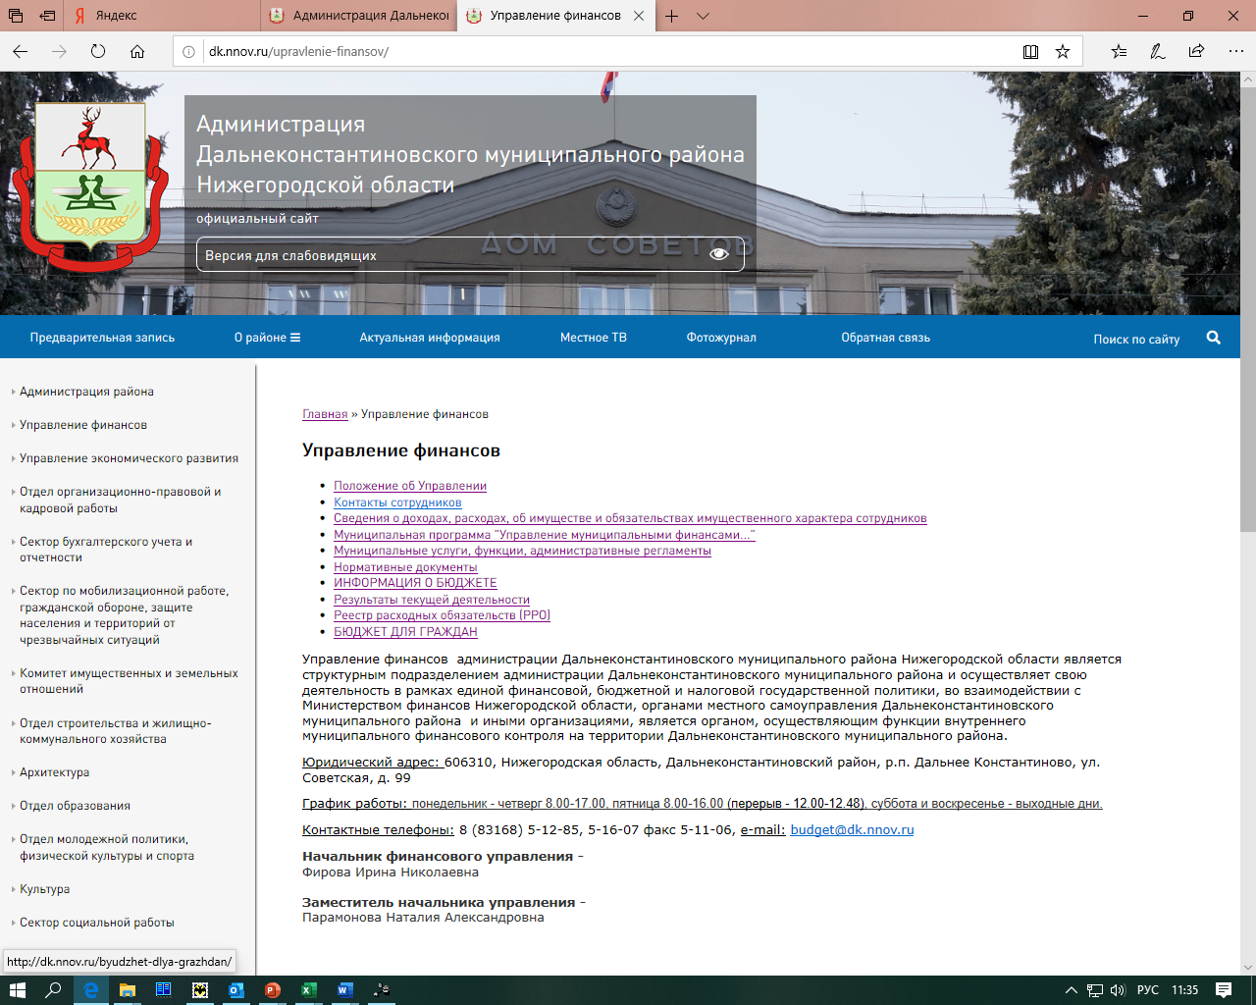




Открытые муниципальные информационные ресурсы,
для тех, кто хочет больше узнать о бюджете
Адреса официальных сайтов:
Администрация Дальнеконстантиновского муниципального района (включая структурные подразделения) http://dk.nnov.ru/
Управление финансов администрации Дальнеконстантиновского муниципального района http://dk.nnov.ru/upravlenie-finansov/ http://dk.nnov.ru/byudzhet-dlya-grazhdan/ http://dk.nnov.ru/informaciya-o-byudzhete/
Интернет портал государственных и муниципальных услуг Нижегородской области http://gu.nnov.ru/
Официальный сайт Нижегородской области для размещения информации О размещении государственных и муниципальных заказов http://www.goszakaz.nnov.ru/index.html
Официальный сайт для размещения информации о государственных и муниципальных учреждениях http://bus.gov.ru/public/home.html
Администрация Дальнеконстантиновского муниципального района (включая структурные подразделения) http://dk.nnov.ru/
Управление финансов администрации Дальнеконстантиновского муниципального района http://dk.nnov.ru/executive/strukture/finansi/
Интернет портал государственных и муниципальных услуг Нижегородской области http://gu.nnov.ru/
Официальный сайт Нижегородской области для размещения информации О размещении государственных и муниципальных заказов http://www.goszakaz.nnov.ru/index.html
Официальный сайт для размещения информации о государственных и муниципальных учреждениях
Адреса электронной почты:
official@adm.dkn.nnov.ru - Администрация
budget@dk.nnov.ru – Управление финансов
ТЕЛ/ФАКС
8-83168-51848 Администрация
8- 83168-51285, 8-83168-51106ф Управление финансов
КОМУ: Администрация
Дальнеконстантиновского муниципального района
606310, Нижегородская область,
р.п.Дальнее Константиново,
ул.Советская,
д.99
ОТ КОГО:______________
_______________
54

